Slide 1


4-тоқсан
Қазақ тілі
Бастауыш сынып мұғалімі:
Сынып: 3

Slide 2

7-Бөлім: “Су-тіршілік көзі”
2-сабақ
Тақырыбы: “ Негізгі және туынды сын есім”
Бүгінгі сабақта үйренетінің:
-Тыңдалған өлең бойынша қойылған сұрақтарға жауап беріп, өлеңде жалпы не туралы айтылғанын түсінесің;
- Сөйлемнен сын есімді тауып, олардың түрлерін ажырата аласың;

Slide 3

Қайырлы күн!
Сәлемдесіп аламыз.
Мақсатымыз - білім алу,
Міндетіміз - еңбектену.
Еңбектену арқылы
«5» -ке қол жеткізу!

Slide 4


“Миға шабуыл”
Осы сөздерден сын есім жасауға бола ма? Қалай жасар едің? Ақыл- біл- Тәртіп- су- Бұларды қандай сын есім дейміз?
Ақылды білгіш
тәртіпті сулы
-Дұрыс, туынды сын есім.

Slide 5
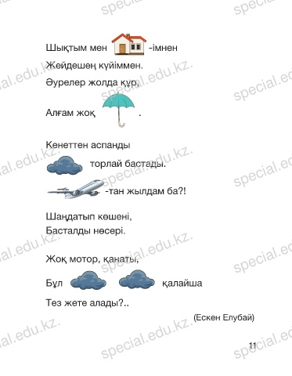
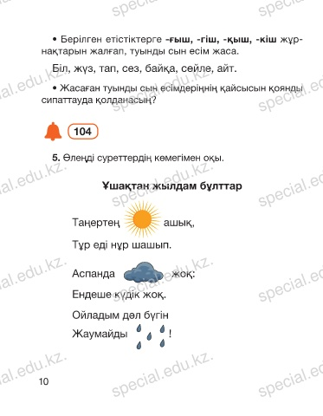
Оқулықпен жұмыс
5-жаттығу. Өлеңді суреттердің көмегімен оқы.

Slide 6
Сұрақтарға жауап бер:
• Керекті сөздерді пайдаланып, сұрақтарға жауап жаз.
1.Күн қандай?
2.Аспан қандай?
3. Аспанды қандай бұлт торлады?
Керекті сөздер: ашық, бұлтсыз, бұлтты, қалың.
• Сын есімдердің астын сыз. Туынды сын есімді сөз құрамына ажырат.
Жауабыңды салыстыр:
1. Таңертең күн ашық.
2. Аспан бұлтсыз.
3. Аспанды қалың бұлт торлады.
Туынды сын есімдер: бұлтты, бұлтсыз
Түбірі: бұлт
Жұрнақтары: -ты; -сыз.

Slide 7

6-жаттығу
Мақалды қатесін түзеп жаз.
Сулы жер бұлақсыз болмас,
Таулы жер құрақсыз болмас.
Тапсырма: Сын есімдерді тап. Олардың негізгі, туынды екенін ажырат.
Сулы жер құрақсыз болмас,
Таулы жер бұлақсыз болмас.
Сын есімдер: сулы, таулы-бұлар туынды сын есім.

Slide 8
7-жаттығу. Берілген сын есімдерді келесі беттегі кестеге орналастыр.
Әсерлі әңгіме, атақты кенші, тұнық су, ізгі ой, жаңа дәптер, сүтті сиыр, әдемі қыз, биік тау, шөпті жер, жүйрік ат.
Туынды сын есімдерді сөз құрамына талда.
Олардың түбірі қай сөз табынан жасалғанын айт.
Негізгі сын есім | Туынды сын есім
Тұнық, жаңа, әдемі, биік, жүйрік. | Әсерлі, атақты, ізгі, сүтті, шөпті. Түбір+жұрнақ
Туынды сын есімнің түбірі зат есімнен жасалған

Slide 9
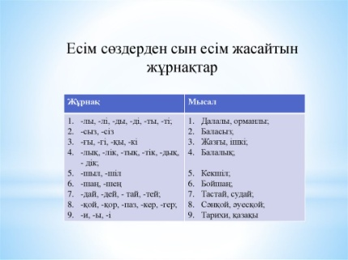
5-6 туынды сын есім жаз, 2 сөйлем құрап жаз.

Slide 10
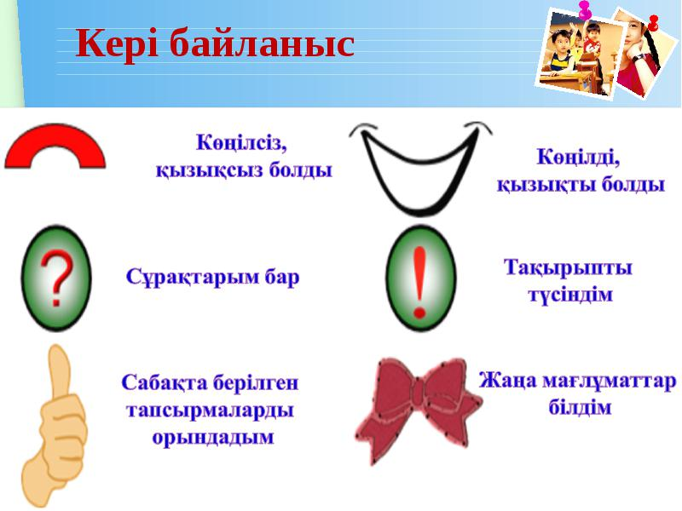
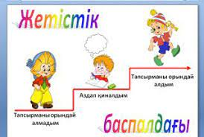

Slide 11


